Slide 1
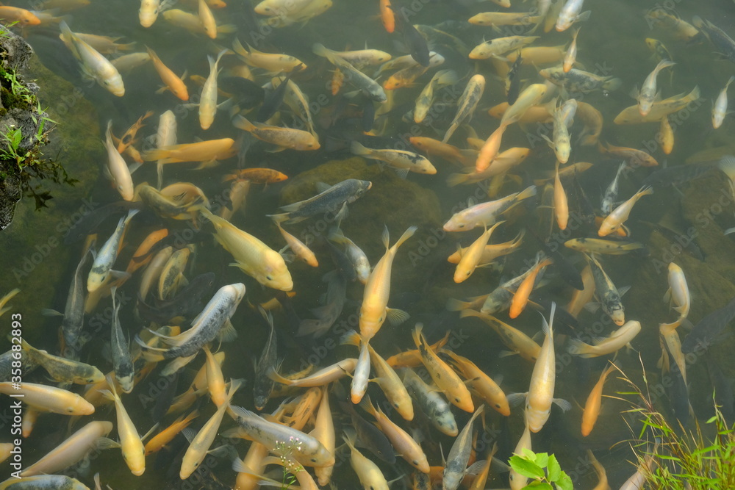
Výlov Rybníka

Slide 2
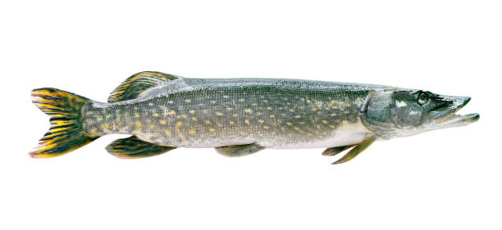
štika

Slide 3
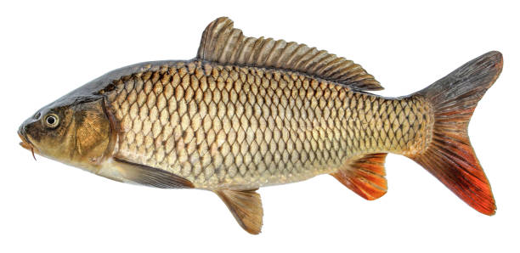
Kapr

Slide 4
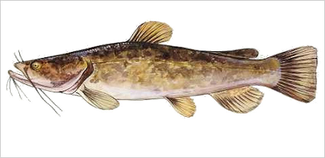
sumec

Slide 5
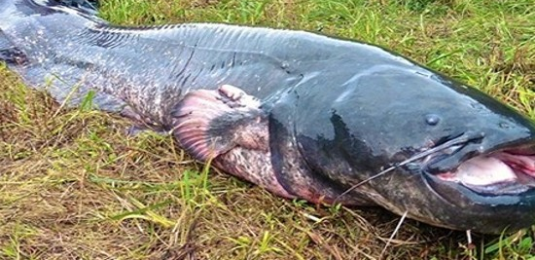
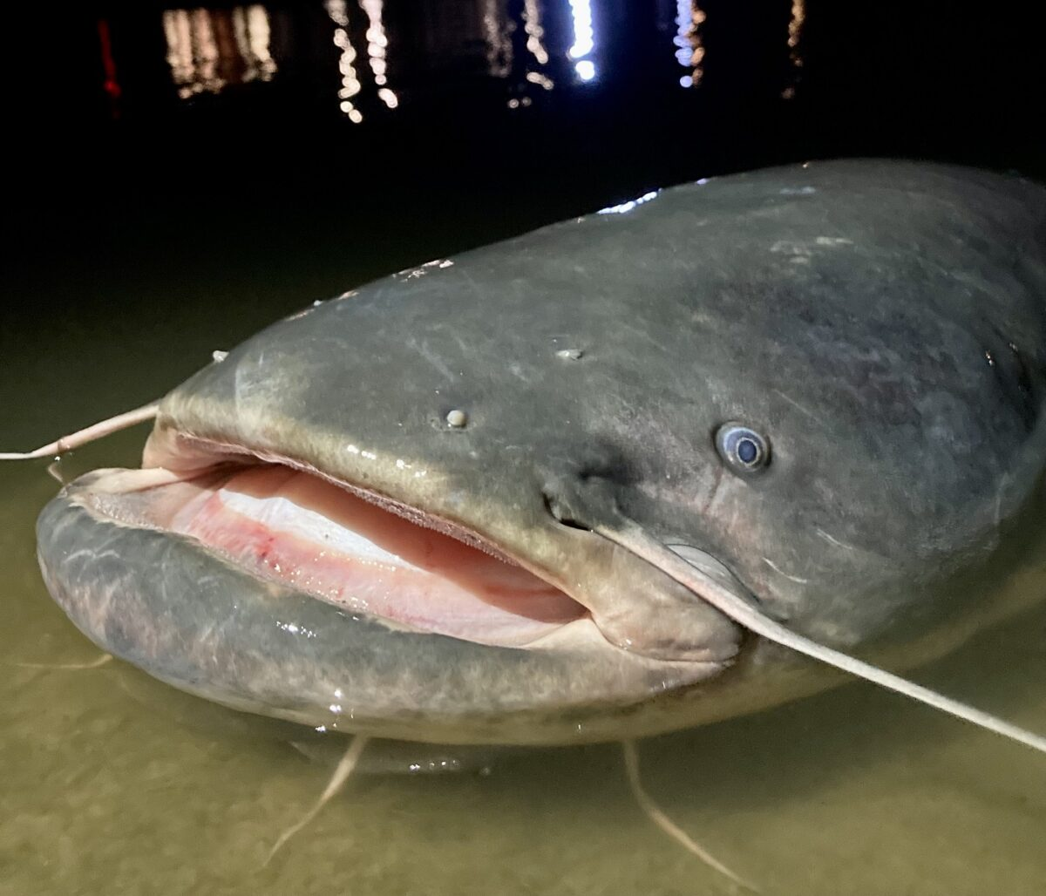
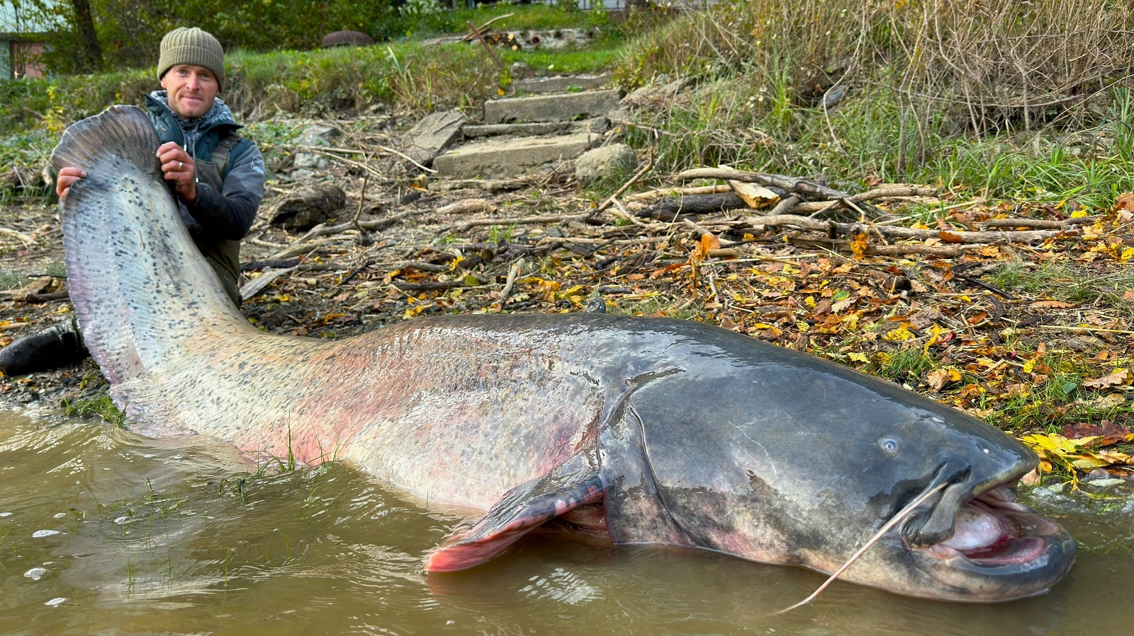
SUMEC
DOSAHUJE VELIKOSTI 252 CM
RUŽOVO ŠEDÁ BARVA
HEZKÝ FOUSKY A JE VELIKÝ

Slide 6
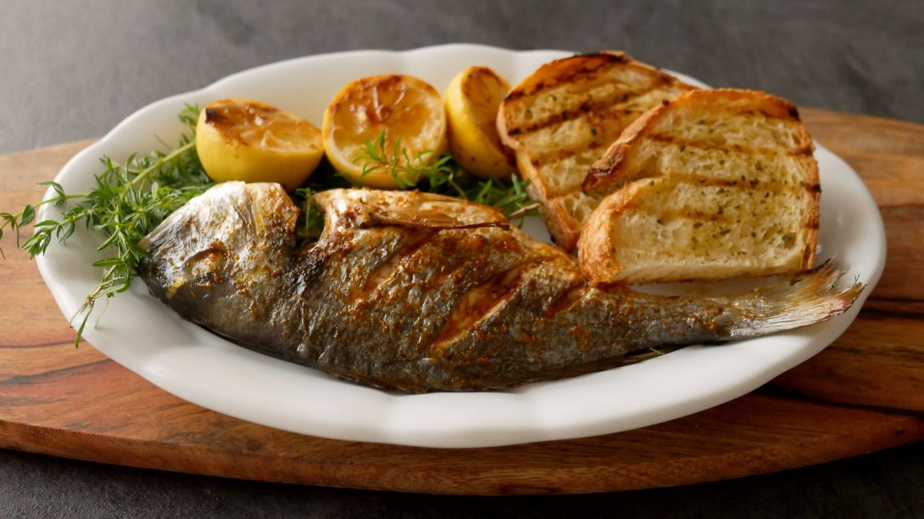
Dobrou chuť přeje Dominik

